Slide 1
N 스크린을 위한 클라우드 기반의 소셜 프로젝트 매니지먼트
nPM
조대웅, 김선영, 채장희, 강윤경, 최금희
2012.11.03

Slide 2
목 차
nPM 소개
nPM 기술성
nPM 독창성
nPM 데모
nPM 향후 발전사항
Q & A

Slide 3
nPM 소개

Slide 4
nPM 소개
클라우드, 웹, 모바일 컴퓨팅의 발전
N 스크린 (N-Screen)
데스크탑, 모바일, 태블릿,
프로젝트 매니지 먼트
직관적, 쉽고, 실시간, 소셜, 클라우드
다양한 기기에서 동일한 화면 접근 가능
nPM
“N 스크린을 위한 클라우드 기반의 소셜 프로젝트 매니지먼트”

Slide 5
nPM 기술성

Slide 6
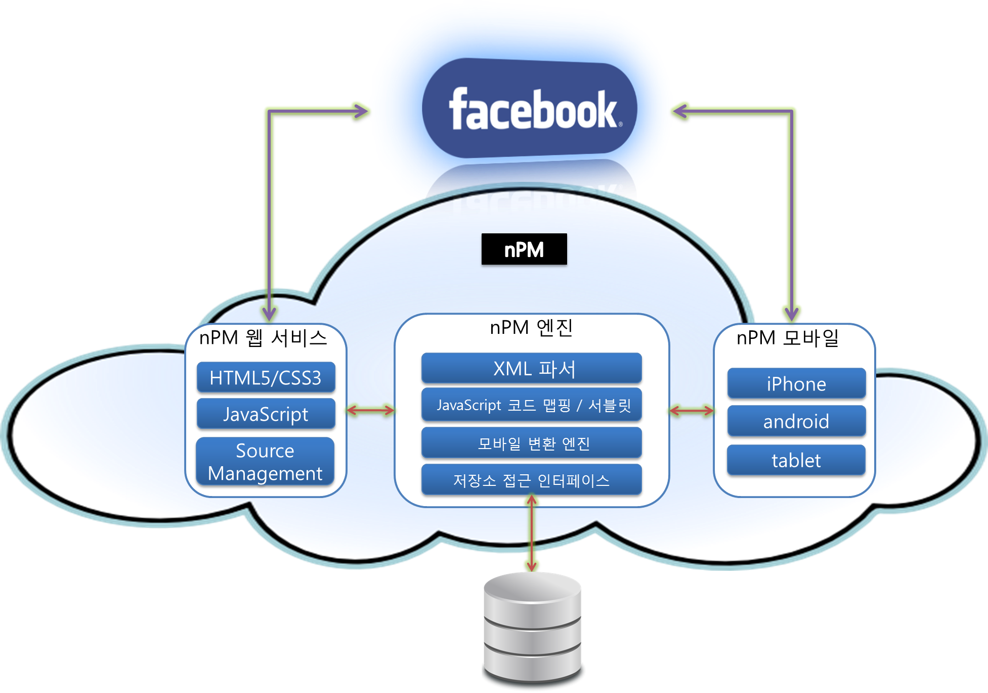
nPM 기술성

Slide 7
nPM 기술성
자유롭고 직관적인 그래픽 표현
HTML5 캔버스 기능을 이용
마우스를 이용하여 프로젝트 참여자들이 해야할 일을 자유롭게 연결
웹 표준을 준수한 관리
HTML5, CSS, JS 이용
기존 프로젝트 툴과의 호환
MS Project의 XML 스키마와 동일한 데이터 셋
클라우드 형태로 데이터 저장
프로젝트 별, 사용자 별로 데이터를 관리
프로젝트에 참여된 사용자의 리스트를 출력
진행중인 프로젝트에 종속된 화면 출력

Slide 8
nPM 독창성

Slide 9
nPM 독창성
nPM
자유도가 높은 프로젝트 관리
직관적이고 실시간
HTML5 Canvas 기반의 직관적 관리
(관리의 편리성이 강조)
직관적이고 사용자 친화적
인터페이스
다른 제품과 호환(MS Project)
MS Project 유료 툴 (70% 시장)
Open Project 무료 툴
다양한 디바이스에서 통합적 접근 (N-Screen)
OpenID를 통한 프로젝트 관리
다른 프로젝트 매니지먼트 툴 과의 차별점
오픈소스 활용성

Slide 10
nPM 데모

Slide 11
nPM 데모

Slide 12
nPM
향후 발전 사항

Slide 13
nPM 향후 발전사항
기능성
- 웹 표준 준수
직관적이고 사용자 친화적 인터페이스 유지
웹, 모바일, 태플릿 간의 반응형 웹
다양한 모바일 제품군과의 호환
nPM
접근성 / 호환성
- 기존의 다른 제품군과의 호환
- API 레벨로 소스코드 정제
지속성
- 프로젝트 커뮤니티 활성(github)
- 지속적인 소스 커밋
- wiki, 문서화

Slide 14
Q & A…?
감사합니다.

